Slide 1
Програмний застосунок купівлі авіаквитків за мінімальною ціною
Виконав:
Студент 1-го курсу групи ІР-12
Меденцов Єгор
Керівник курсової роботи:
Доцент кафедри ІСТ
Лісневський Ростислав Валерійович

Slide 2
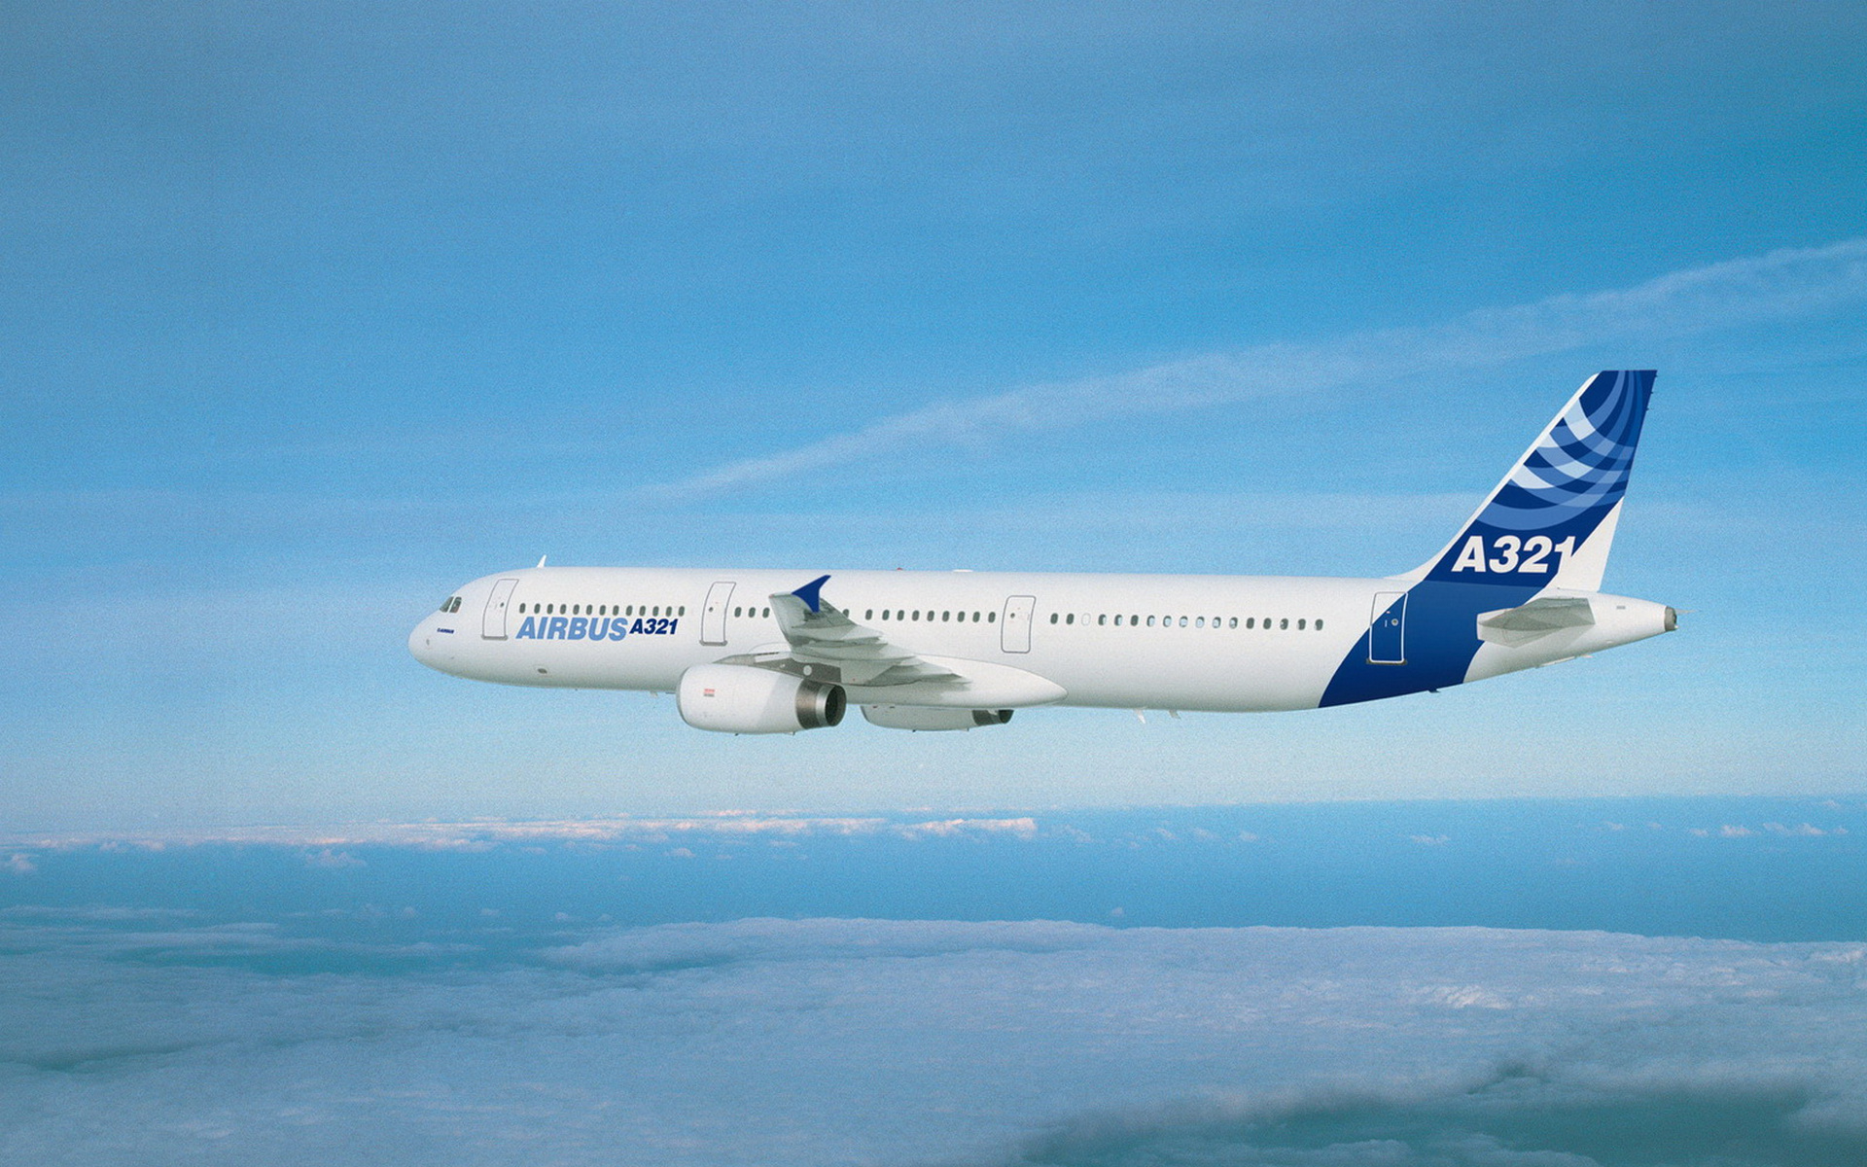
Вступ
На сьогодення все більше й більше стає популярним та зручним цифровий світ. Сьогодні вкрай важливо правильно використовувати та зберігати свій час, тому майже всі компанії, які надають свої послуги переходять на онлайн-використання. Це не обійшло стороною й роботу авіа-кампаній.
Тож я вирішив спробувати реалізувати саме такий додаток, де можна буде переглядати наявність квитків та купляти їх за мінімальною ціною й відповідно обрав дану тему курсової роботи.
Програмні застосунки купівлі авіаквитків можуть пропонувати різноманітні функції, залежно від платформи та розробника.

Slide 3
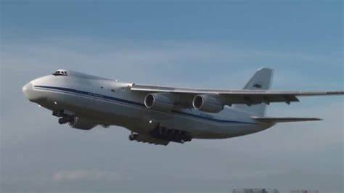
Що взагалі таке програмний застосунок купівлі авіаквитків за мінімальною ціною?
Програмний застосунок купівлі авіаквитків за мінімальною ціною - це спеціалізована програма, яка допомагає користувачам знайти найдешевші доступні авіаквитки для їхніх потреб. Такий застосунок зазвичай надає користувачеві можливість швидкого і зручного пошуку найвигідніших пропозицій від різних авіакомпаній та сервісів.
Програмні застосунки купівлі авіаквитків можуть пропонувати різноманітні функції, залежно від платформи та розробника.

Slide 4

Аналіз предметної області
Предметною областю програмного застосунку для покупки авіаквитків за найнижчою ціною є безпосередньо авіа транспорт і все, що з ним пов'язане. Це включає інформацію про доступні рейси, авіакомпанії, маршрути, розклади, ціни, а також можливість пошуку найдоступнішого квитка серед великої кількості запропонованих на ринку.
Додаток повинен мати можливість порівняти ціни на квитки між різними авіакомпаніями на певний рейс та дату польоту та шукати найкращі варіанти для користувача та пропонувати їх йому за найменший час.

Slide 5

Використані методи та технології
Методи та технології програмування :
Мова програмування високого рівня С++, для створення логіки застосунку
Графічна бібліотека SFML, для створення інтерфейсу користувача
Стиль програмування : об’єктно-орієнтоване програмування

Slide 6
Коротенький опис інтерфейсів застосунку
Усього мій застосунок містить 8 класів, зокрема 4 для створення бек-енду(логіки застосунку) :
Nakladna
BestPrice
Info
Ticket
та 4 класи, для створення графічних вікон :
TextObject
Button
SpriteObject
Rectangle
Спочатку користувач вводить інформацію про себе та свій рейс, після цього створюється та обробляється накладна, де містяться авіа пропозиції. Після цього, проводиться повна обробка накладної та пошук найдоступніших квитків. Найвигідніші три квитки ми презентуємо користувачу на вибір. Якщо користувач купує будь-який квиток(-и) то він отримує чек у .txt файл, якщо ні - то програма закривається.

Slide 7
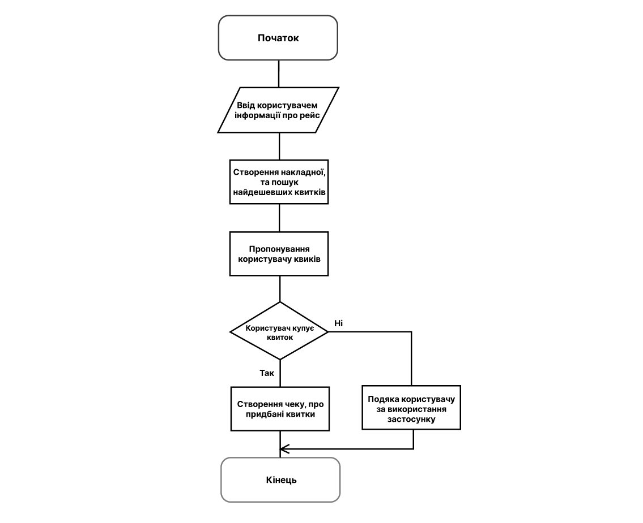
Наглядний алгоритм застосунку

Slide 8
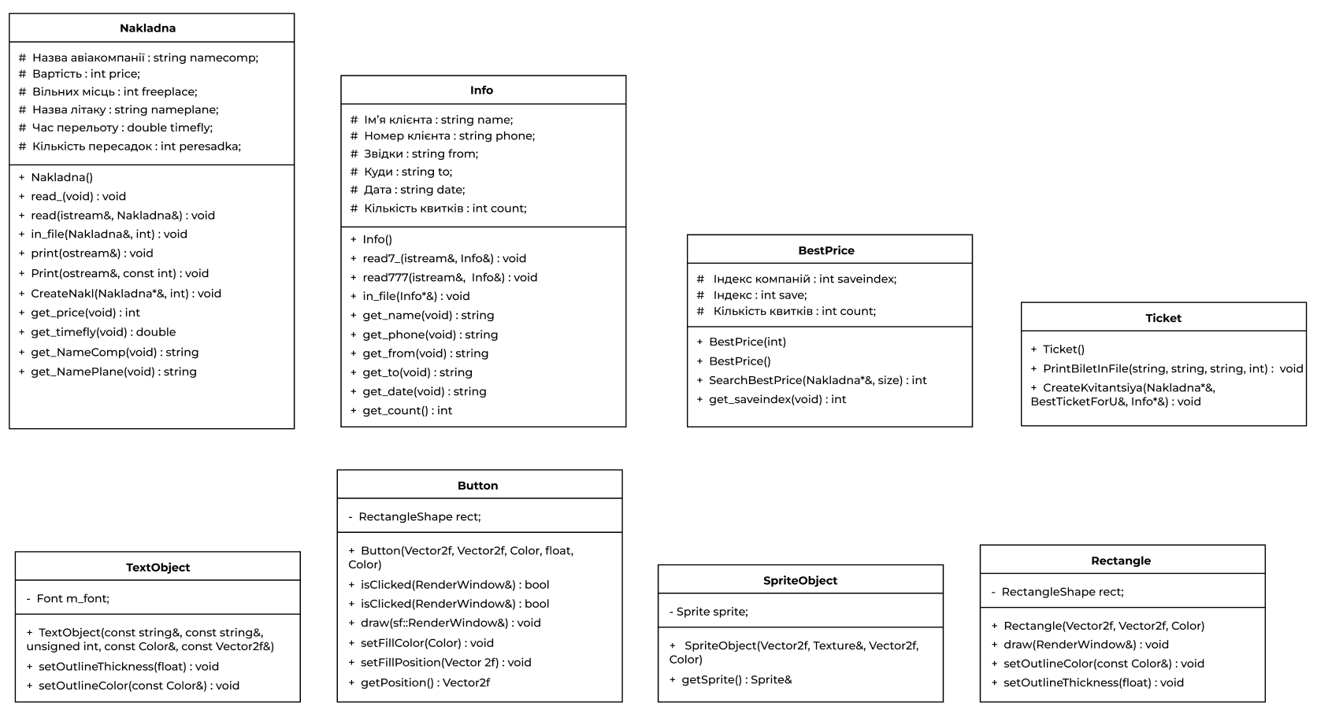
UML-діаграми класів мого застосунку

Slide 9
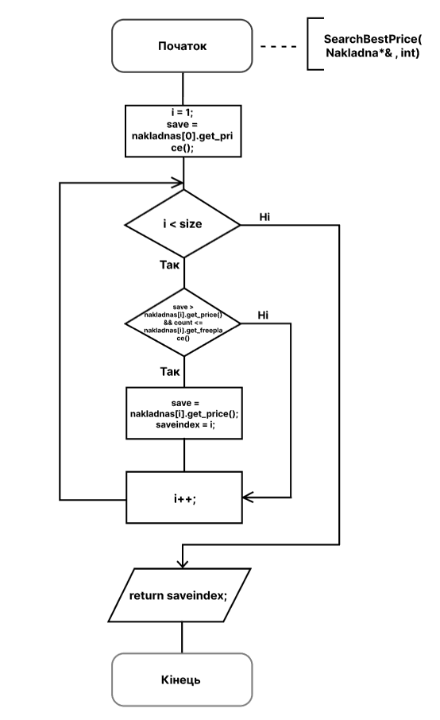
Головна блок-схема алгоритму застосунку
Саме даний алгоритм здійснює пошук найдоступніших квитків серед надвеликого переліку авіа пропозицій від різних авіакомпаній. Тобто це фундамент мого застосунку.

Slide 10

Інтерфейс користувача
Інтерфейс користувача вдалося реалізувати якомога зрозумілим та приємним для користування застосунком. Найголовніше, це те, що користувач за найкоротший час зможе переглянути пропозиції найдешевших квитків на певний рейс, за допомогою правильного та зрозумілого UI.

Slide 11
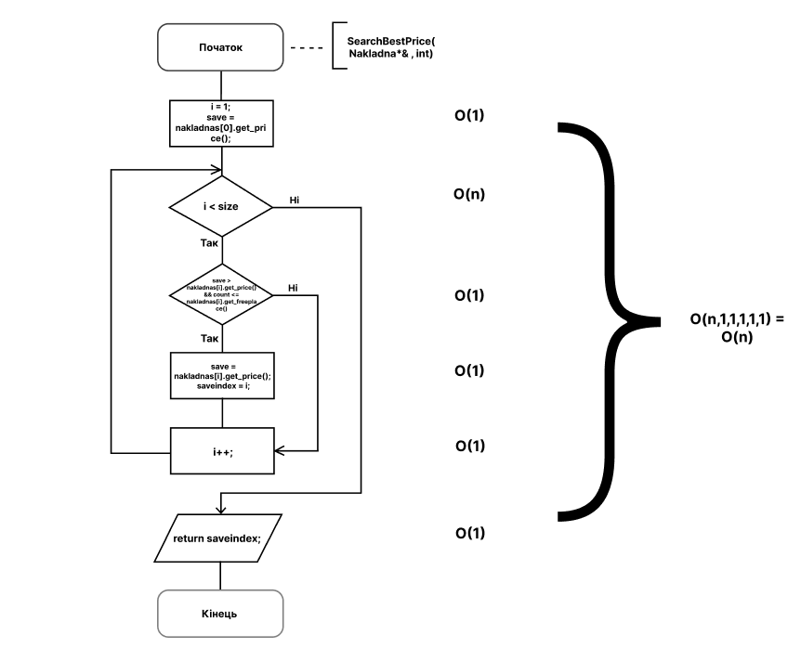
Аналіз складності головного алгоритму
Головний алгоритм застосунку має складність O(n), що означає, що час виконання алгоритму прямо пропорційний вхідним даним. Це досить непогано, та доволі швидко обробляє створену накладну.

Slide 12
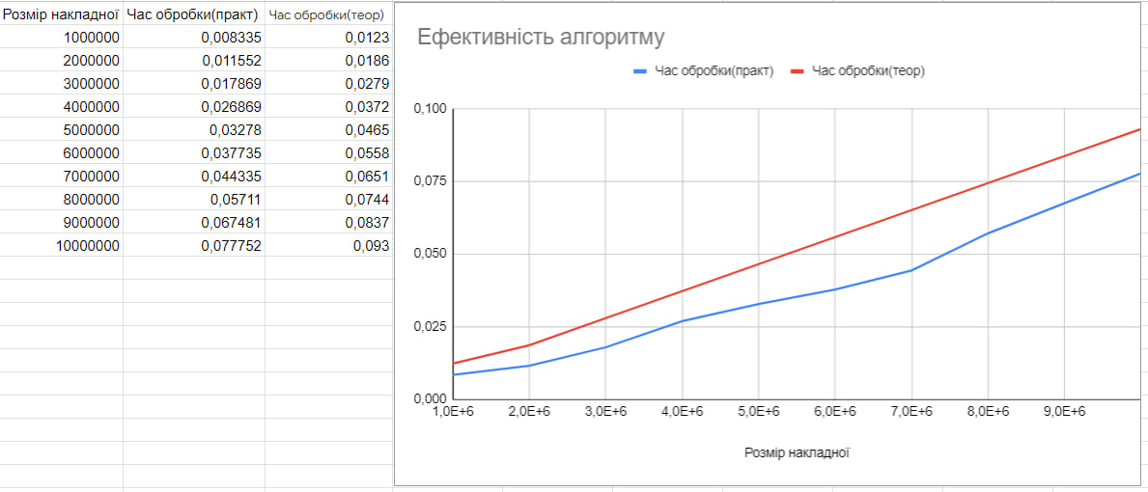
Аналіз ефективності головного алгоритму

Slide 13
Переваги й недоліки застосунку
Переваги :
швидкість комунікування з користувачем
швидкість отримання користувачем купленого квитка
простий та зрозумілий інтерфейс
отримання квитка в текстовому файлі
Недоліки :
невелика можливість вибору параметрів рейсу під себе (пересадки тощо)
неможливість купівлі декількох квитків від різних авіакомпаній

Slide 14

Висновок
У даній курсовій роботі, було поставлено за мету створити програмний застосунок купівлі авіаквитків за мінімальною ціною, та повністю описати процес створення й дослідження результатів.
Отже, якщо підбивати підсумок, то варто зазначити, що програмний застосунок повністю було створено й описано, було дуже цікаво виконувати дану роботу, й отримувати цей неймовірний досвід створення таких досить великих продуктів.

